Slide 1


D班
リーダー 藤田勇一
メンバー
小原立暉・柿崎亜実・酒井南勝・橋本賢太・若木一真

Slide 2

コンセプト
過剰な必要悪!!
・やってはいけないことをする背徳感
ストレスが溜まっている人に向けて

Slide 3
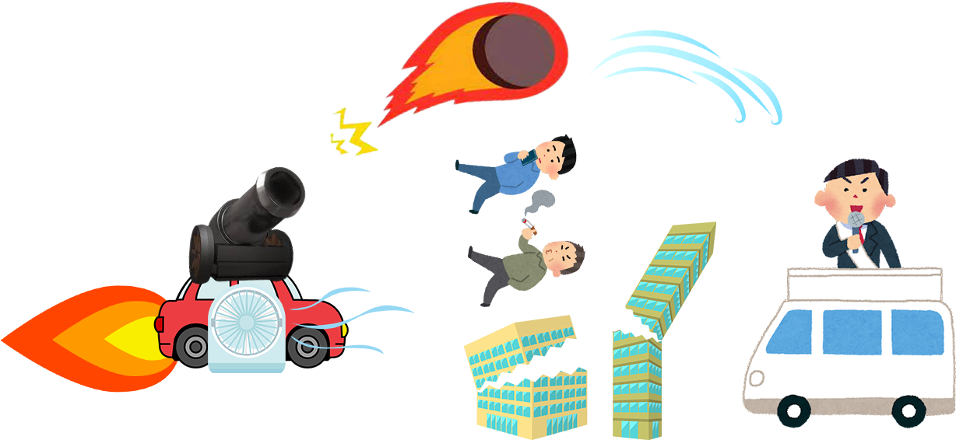

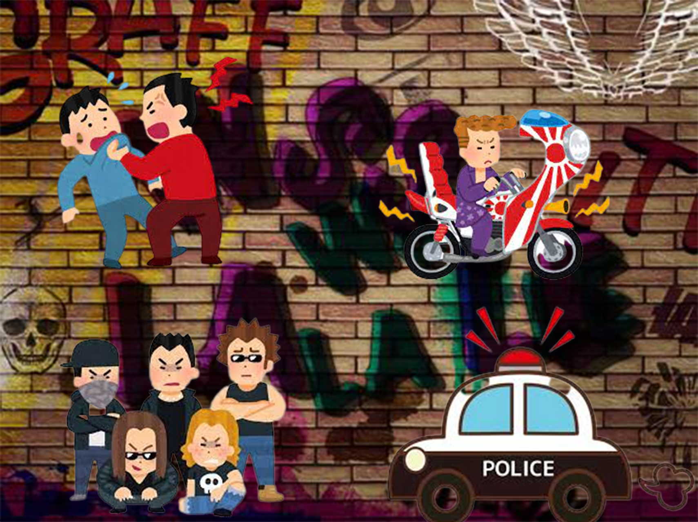
ゲーム概要
ここはどこにでもあるような日常的な町
あなたは町の治安をよくするため
時間制限でできるだけ
町の至る所にあるマナー違反・邪魔のもの・うざい環境
すべてを壊して暴れまくろう！
町がどうなるかは
あなた次第

Slide 4
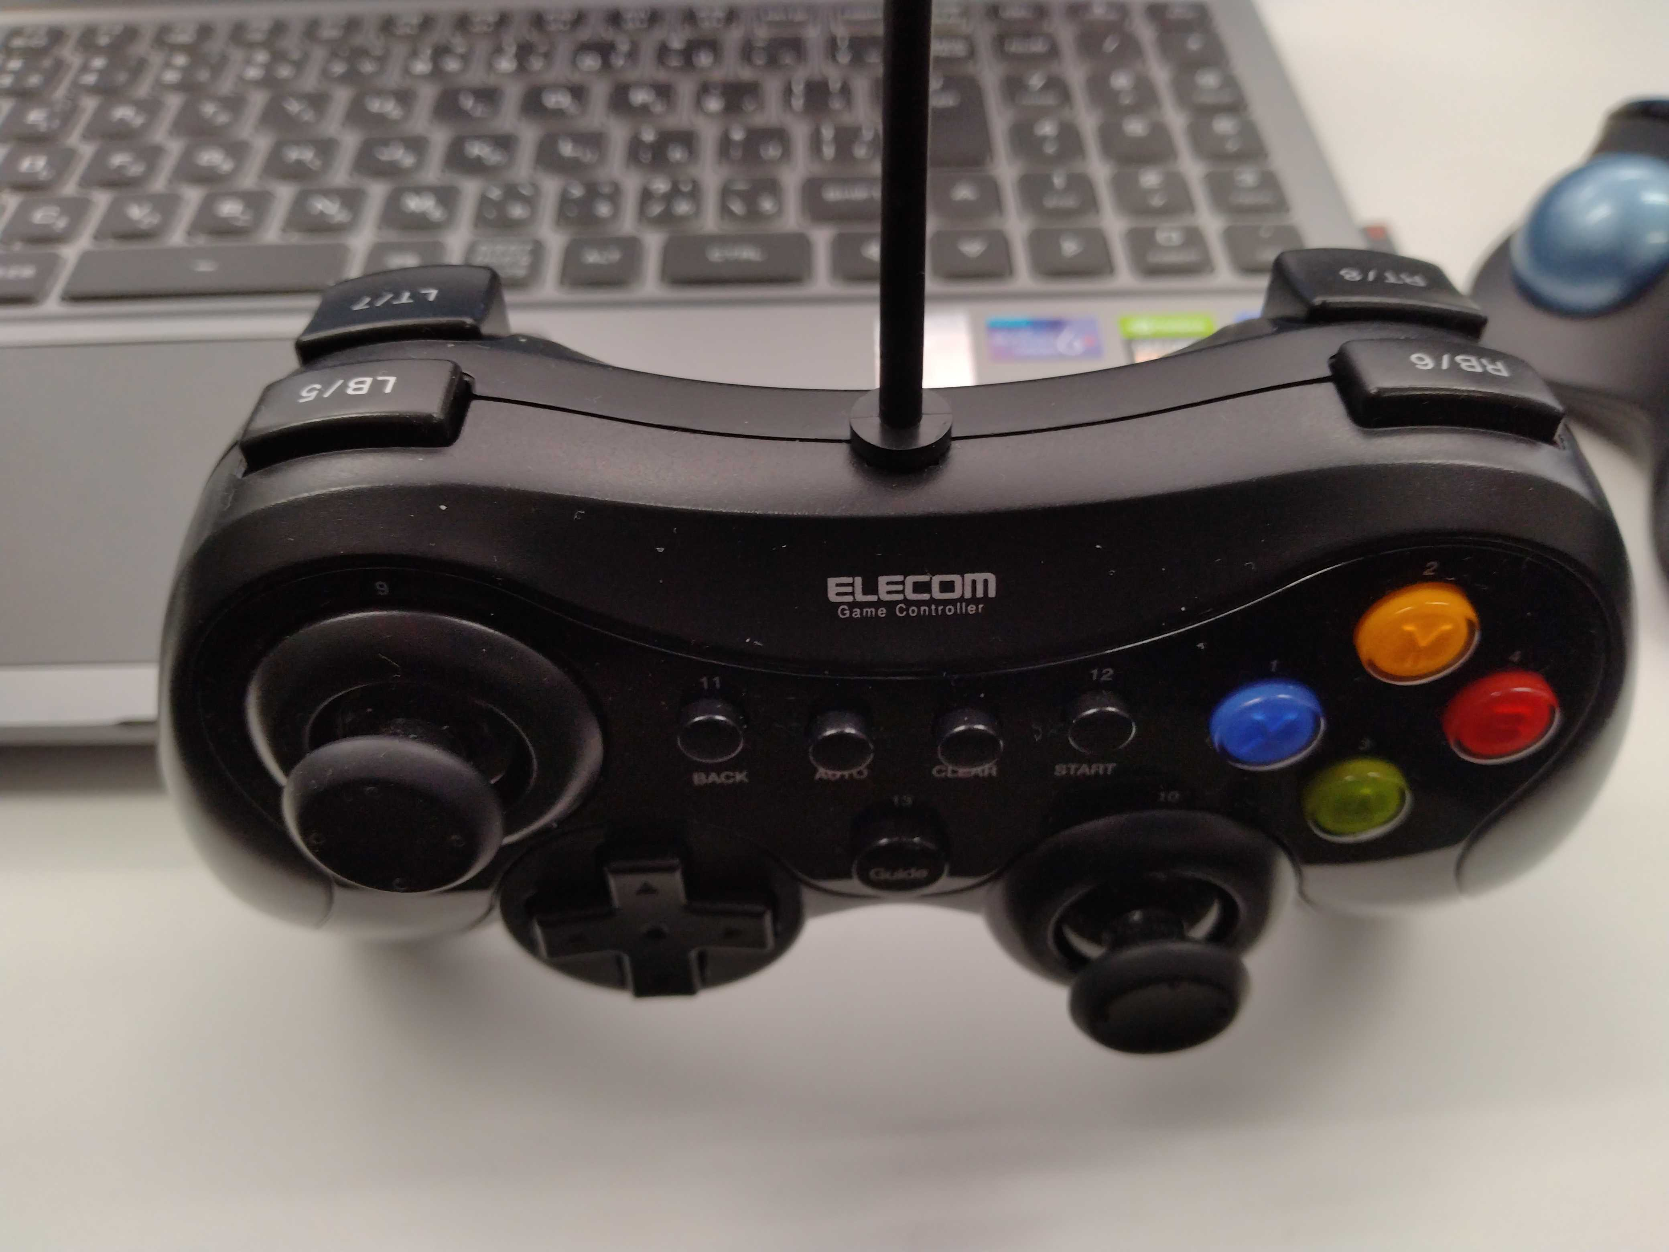
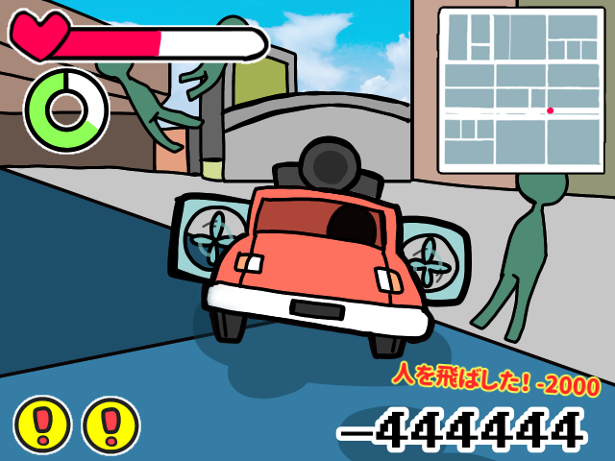
ゲームイメージ
送風機の使用
操作
送風機の使用
（Lボタン）
（Lボタン）
体力
警察の攻撃によって減るぞ！
なくなったらゲームオーバーだ！
アクセル
ブレーキ
（Lトリガー）
（Rトリガー）
照準モードを
変更
能力ゲージ
（Yボタン）
能力の発動で使用するぞ！
能力を使用したら一定時間使えなくなるぞ！
ボム
移動
（Bボタン）
（Lスティック）
照準
ブースト
（Rスティック）
(Aボタン）
マップ
周辺にいる情報と悪いものがいる場所がわかるぞ！
指名手配ゲージ
現在追ってきている警察の危険度がわかるぞ！
得点
現在の取得している得点がわかるぞ！
得点の悪いほど正義の証だ！！！

Slide 5

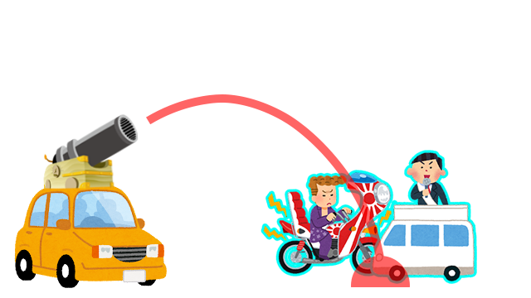

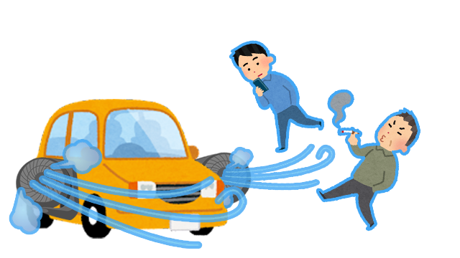
ゲームの説明
一定時間大きく速度を上げれる
ブースト！
町にはいたるところに
悪いものが蔓延っている！
奴らに対して正義の鉄槌を行おう！
景観を邪魔する建物などは
思いっきり体当たりしてぶっ壊そう！
しかし能力を使いすぎと・・・？
目的の対象に狙い撃ちができるボム！
車の横についている送風機！
Yボタンで照準モードをボムモードにして
Bボタンで使用
Rスティックで送風機の向きの変更が可能
歩きタバコなどマナー違反を
吹き飛ばしてしまおう！
選挙カーなどのうるさい音は
ボムで封じ込めてしまおう

Slide 6



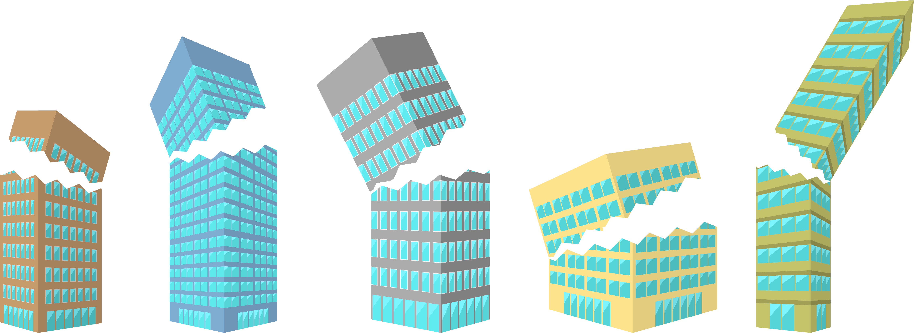


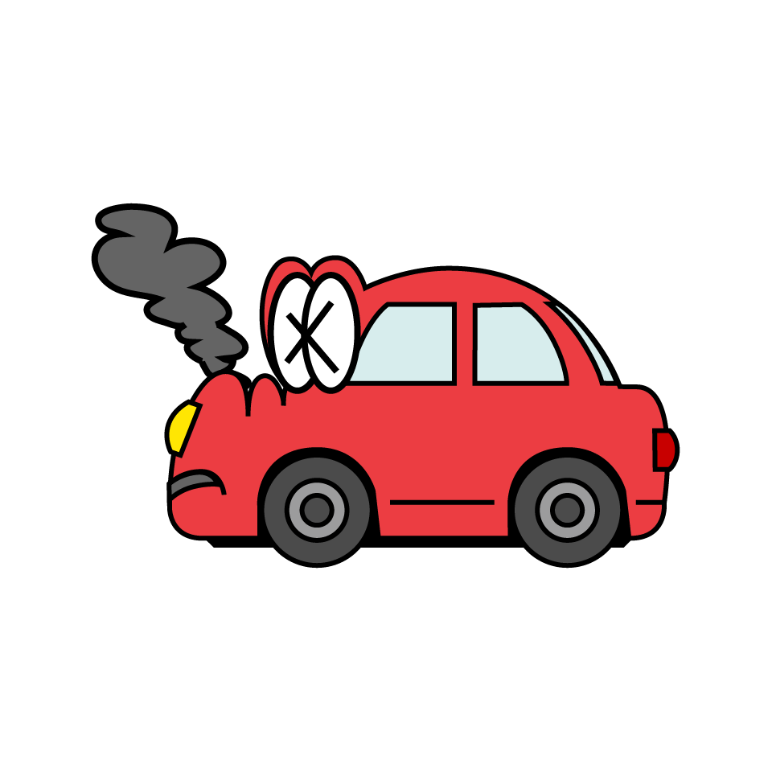
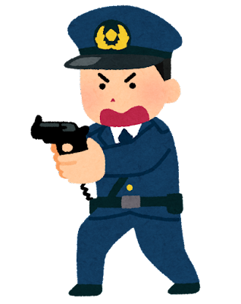
ゲームの説明２
能力の使用時間に応じて警察がたくさん追ってくる！
警察はあなたを捕まえるのに全力で攻撃してくるぞ！
体力がなくなるとゲームオーバーだ！！！
スピード違反！

Slide 7





ゲームの説明３
悪いものをたくさん壊すには、コンボが重要！
短い間に連続で正義の鉄槌を行うとコンボが発生！
コンボは維持するほどゲージが増えやすくなったり、
得点が大きく失点できる！
効率よくルートを作って思う存分暴れよう！
1コンボ！
2コンボ！
4コンボ！
善１！
善２！
3コンボ！
善８！
善４！

Slide 8
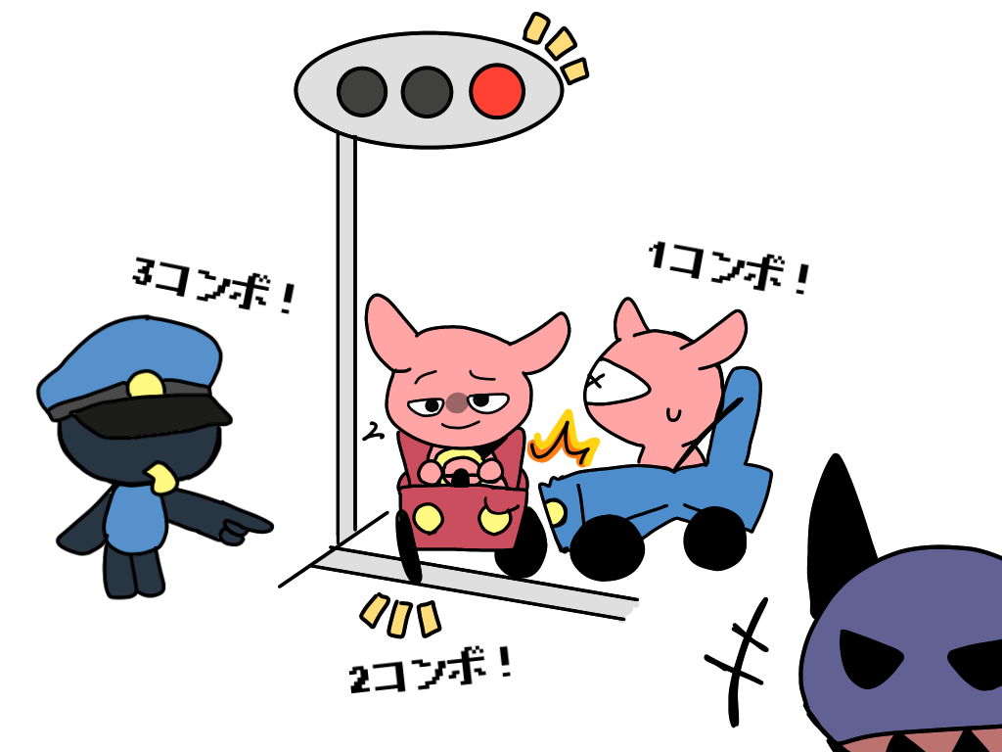
アピールポイント
華麗なるドライブテクニックで警察の猛攻を掻い潜り、暴れまわれ!!

